Slide 1



Животные живого
уголка

Slide 2
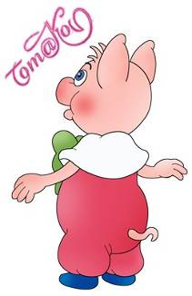
Здравствуйте, ребята!
Я, очень много путешествую с цирком по свету. И часто вы спрашиваете меня, как завести себе питомца и как за ними ухаживать. Но для начала я проверю ваши знания о животных ,а затем со своими друзьями вам дам несколько советов.
Ваш друг Фунтик

Slide 3
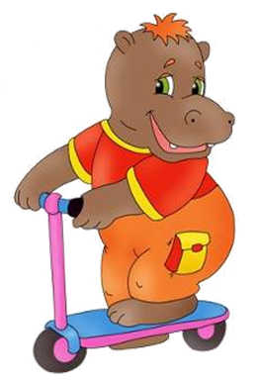
Животные, которые
сами добывают себе пищу ,
защищаются от врагов,
сами устраивают себе жильё,
выводят потомство ,
называются
…..
дикими

Slide 4
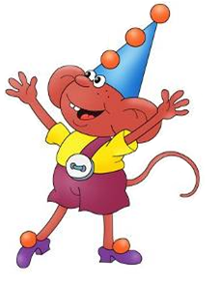
Животные , которых разводят люди ,
кормят и защищают их , строят для них жилища ,
заботятся об их потомстве
называются …
домашними..

Slide 5
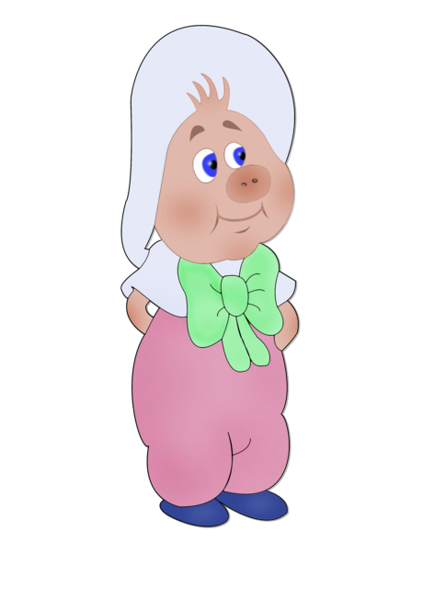
Попугай, белка, канарейка, черепаха, корова, курица, медведь, овца, заяц, лягушка.
Дикие животные
Домашние животные
?
?

Slide 6
Попугай
белка
канарейка
черепаха
корова
овца
заяц
лягушка
курица
медведь
Дикие животные
Домашние животные

Slide 7
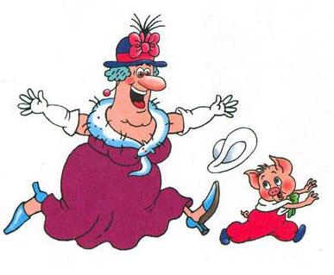
ХА –ХА-ХА
Ну, что попались ?
Теперь не узнаете про животных…

Slide 8
Филворд
Д | Ш | О | К | О | К | О | Р | Н
О | С | Ё | К | Ш | Е | И | О | М
Л | О | Л | Р | К | А | С | В | Б
К | Ш | В | О | Л | И | О | А | А
О | А | Е | Р | Б | К | Б | А | Р
З | Д | С | В | Л | Ю | Д | К | А
А | Ь | А | И | Н | Ь | Я | А | Н
Домашние

Slide 9
Кроссворд
 |  |  |  | С
 |  | Л |  | О
 | К | О |  | Б
К | О | Ш | К | А
 | Р | А | О | К
 | О | Д | З | А
 | В | Ь | А
 | А

Slide 10

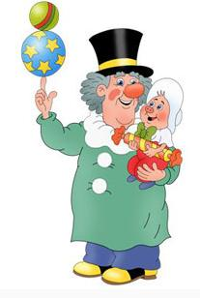

Slide 11
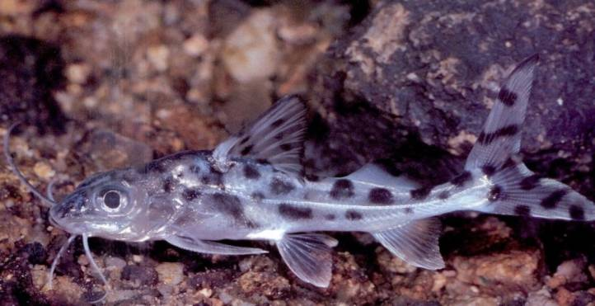
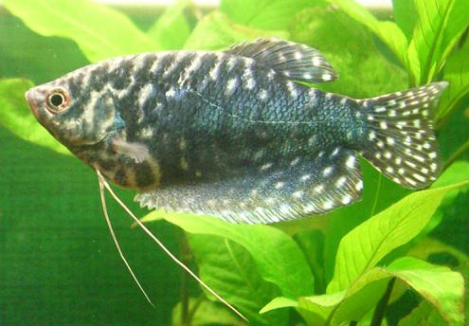
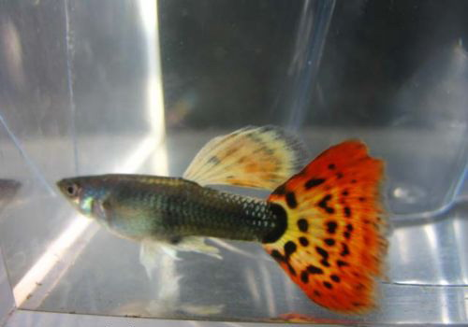
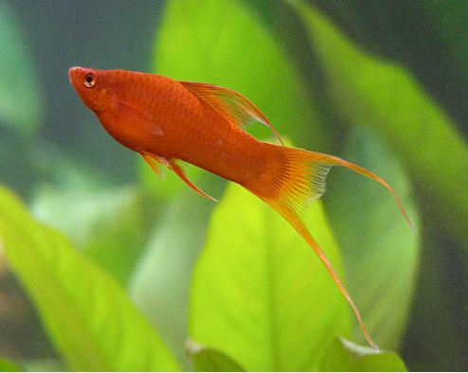
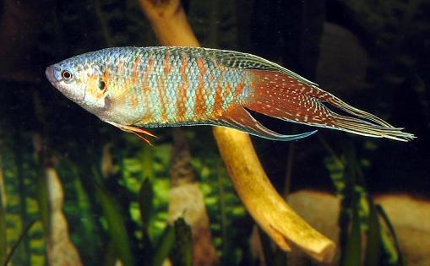
Аквариум –это их дом
Сом
Гурами
Гуппи
Макропод
Меченосец

Slide 12
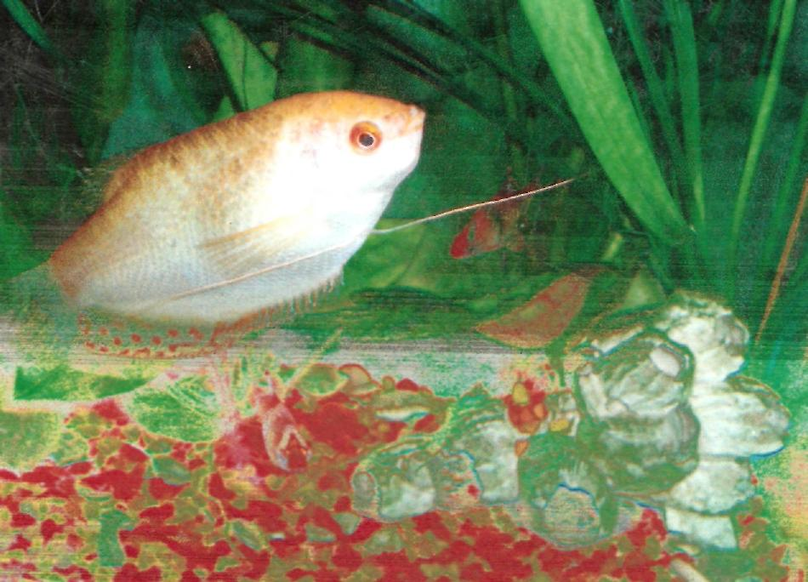
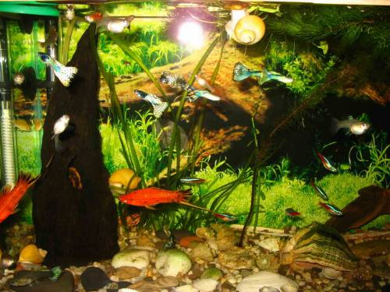
Аквариум – это частица живой природы и он должен выглядеть естественно
Гурами –это любимая рыбка Кривошея Александра

Slide 13
Правила для аквариумистов
1. Приобретать надо только мальков: они быстрее и лучше, чем взрослые рыбы, приспосабливаются к новым условиям.
2. Во время роста нужно следить, как рыбки относятся друг к другу.
3. Соблюдать чистоту и порядок в аквариуме.
4. Кормление 2 раза в день, остатки корма желательно
убирать.

Slide 14
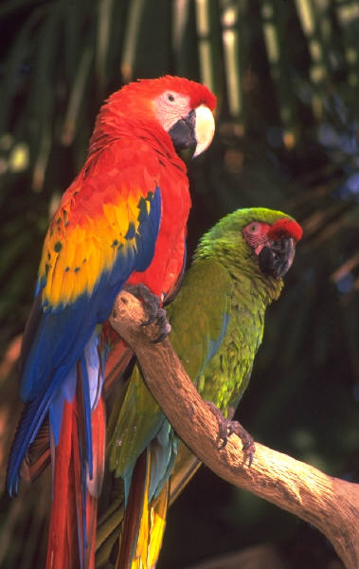

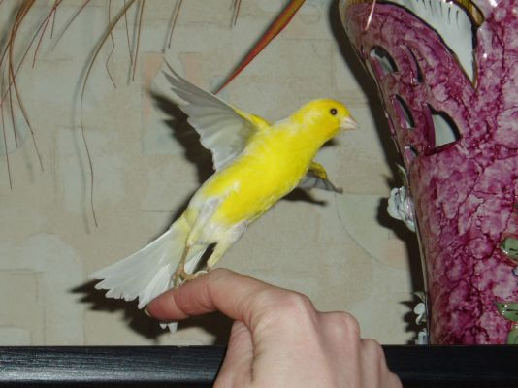

Птицы
Волнистый попугайчик
Попугай Ара
Канарейка

Slide 15
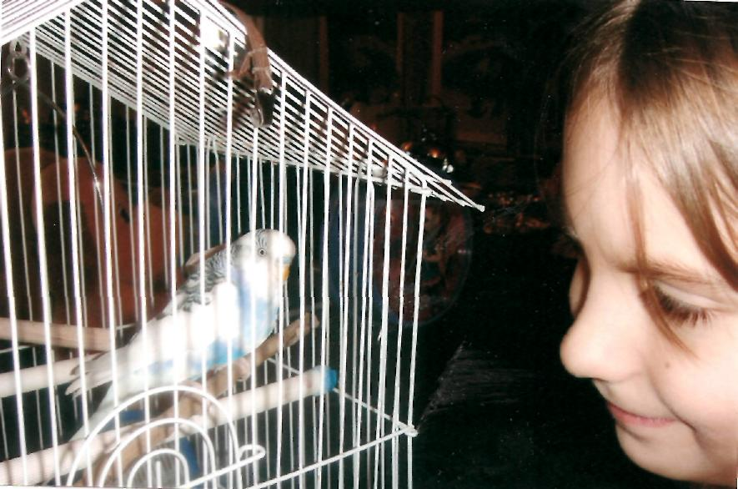
Правила ухода за пернатыми друзьями.
1.Кормить нужно 2 раза в день (утром и вечером).
2.Воду менять каждое утро.
3.Раз в недели нужно чистить клетку (убирать перья, остатки корма, протирать клетку и качели ).
4.Ежедневно выпускать летать и общаться с пернатым другом.
Волнистый попугайчик – Сеня , любимец Кот Ляли

Slide 16





Мартышка к нам спустилась с пальмы.
Мартышка хочет погулять.
Движение такое можем,
Ребята с вами показать.

Slide 17
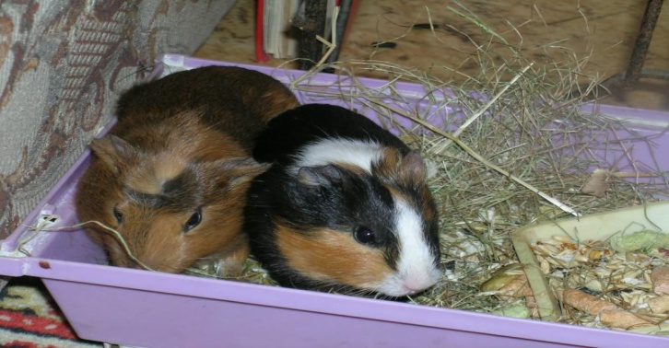

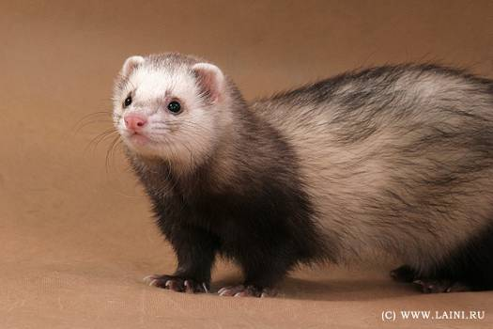
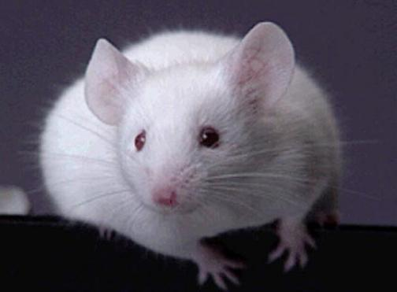
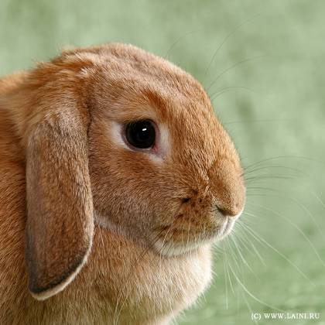
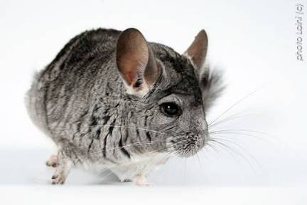
Домашние грызуны
Морские свинки
Хорёк
Сирийский хомячок
Белые мыши
Шиншила
Зайчик

Slide 18

Правила ухода за домашними грызунами.
1.Жилище должно быть удобным.
2. Кормят 2 раза вдень.
3.Каждый день должна быть чистая вода .
4.Убирать клетки каждый день.
5.Выгуливать только под присмотром.
Морские свинки
Сирийский хомячок

Slide 19
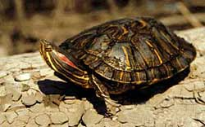
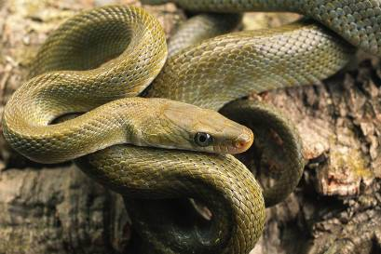
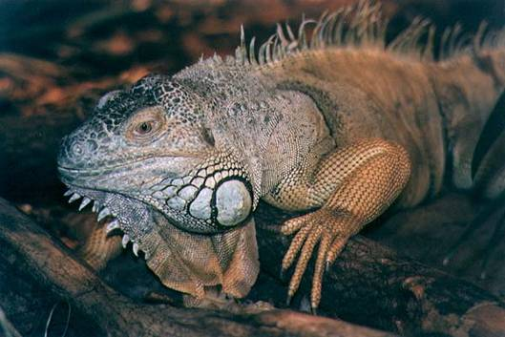
Черепаха
Земноводные и пресмыкающиеся
Содержать только при температуре
+18- 20˚C
Кормить можно земляными червями, сырым мясом, рыбой.
В неволе не выводят потомство.
Игуана
Змея

Slide 20
Основные правила для заведения домашних питомцев.
Изучи повадки, выбранного тобой домашнего питомца, из литературы или проконсультируйся в зоомагазине.
Познакомься с его особенностями проживания .
Изучи правила ухода за ним:
- кормление,
- развлечение,
- питание.
4. Самое главное люби своего младшего друга и он тебе ответит взаимностью.

Slide 21
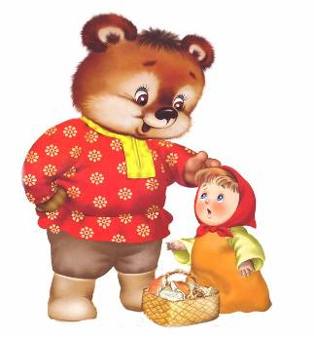
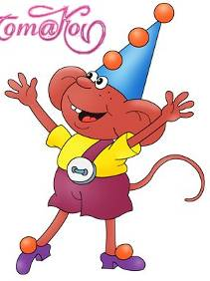
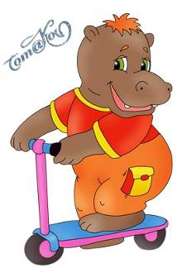

песенка ФУНТИКА про друзей

Slide 22

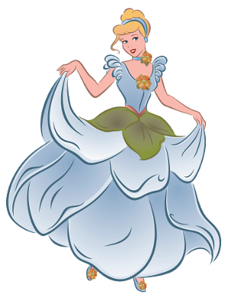
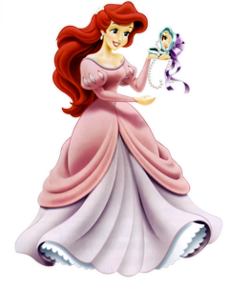

Slide 23

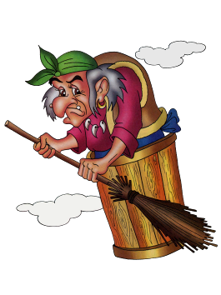

Slide 24




Slide 25

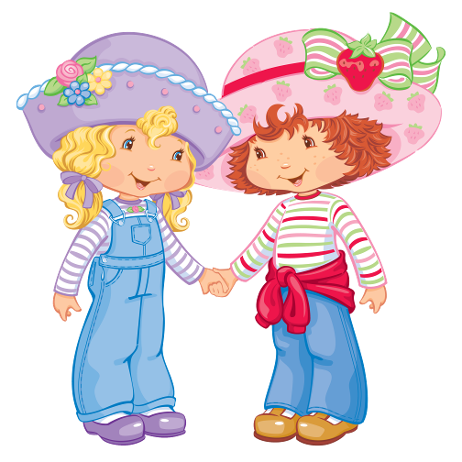

Slide 26



Slide 27



Slide 28

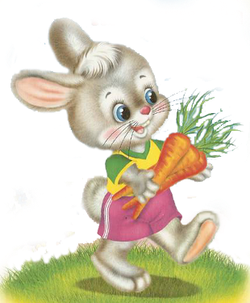

Slide 29


Slide 30

доброта

Slide 31

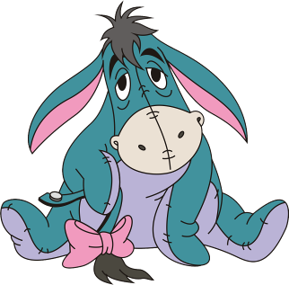

доброта

Slide 32



Slide 33
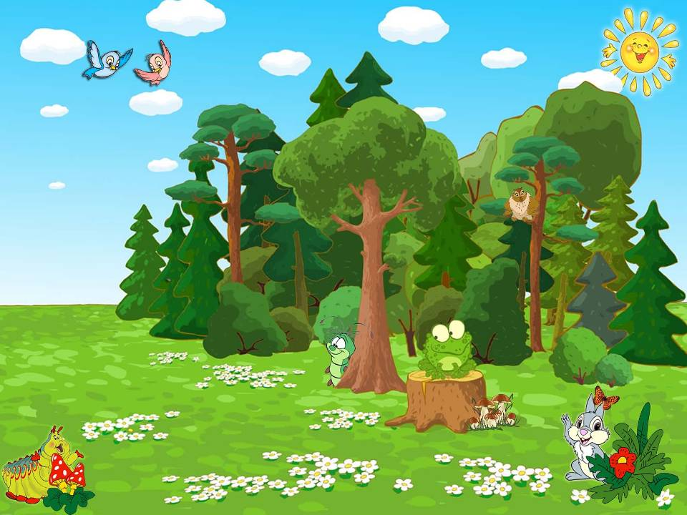


Slide 34
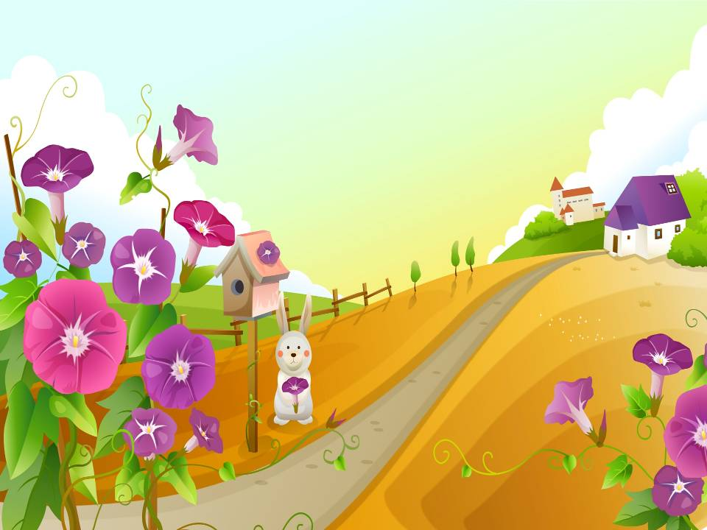
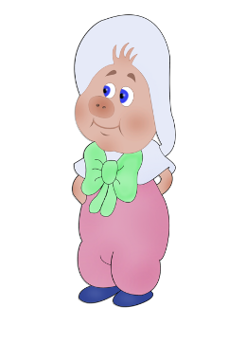

Slide 35



Slide 36





Slide 37


Slide 38



Slide 39



Slide 40
доброта

Slide 41



доброта

Slide 42


Slide 43





Slide 44



Slide 45
Спасибо за урок

